Slide 1
Защита практики Тема: Организация рабочего места по приему рецептов и отпуску готовых лекарственных препаратов. Дисциплина: Организация деятельности аптеки и ее структурных подразделений 33.02.01 Фармация
Федеральное государственное бюджетное образовательное учреждение высшего образования «Красноярский государственный медицинский университет имени профессора В.Ф. Войно-Ясенецкого» Министерства здравоохранения Российской Федерации Фармацевтический колледж
Выполнила: Конаныхина А.В.
Проверила: Тельных М.А.
Красноярск 2022

Slide 2
Содержание
Введение.
Действующая нормативная документация на рабочем месте.
Организация рабочего места по приему рецептов и отпуску лекарств.
Порядок приема рецептов и отпуска лекарств.
Алгоритм приема рецептов и отпуска ЛС из аптечных организаций.
Рецепты для индивидуального изготовления ЛС.
Особые случаи.

Slide 3
Введение
Основная цель аптечной организации –обеспечение населения лекарственными средствами , а значит , производственной функцией любой аптеки является:
прием рецептов ;
изготовление лекарств по рецептам врачей;
внутриаптечный контроль их качества;
правильный отпуск ЛС из аптечных организаций.
Для приема рецептов и отпуска готовых лекарственных средств (ГЛС) в аптеках создается отдел готовых форм (ОГФ).

Slide 4
Рисунок 1.

Slide 5
Действующая нормативная документация на рабочем месте
При приеме и отпуске лекарственных средств аптечный работник должен руководствоваться рядом документов:
законами РФ
«О лекарственных средствах»
«О наркотических средствах и психотропных веществах»,
«О защите прав потребителей» и т.д.;
- перечнем наркотических средств, психотропных веществ и их прекурсоров, подлежащих контролю в Российской Федерации;
- списками Постоянного комитета по контролю наркотиков (ПККН);
- перечнем лекарственных средств списков А и Б;
- действующими приказами, нормативными документами минздрава РФ и других ведомств;
этическим кодексом фармацевта.

Slide 6
Рисунок 2.

Slide 7
Организация рабочего места по приему рецептов и отпуску лекарств
Рабочее место организуется в торговом зале аптеки. Площади отдела, имеющееся оборудование и оснащение соответствуют действующим строительным нормам (СниП), нормам технического и хозяйственного оснащения. Оборудование и оснащение рабочих мест в аптеке зависит от объема работы аптеки. Рабочее место по приему рецептов и отпуску лекарств обычно изолировано от посетителей, хотя современное оборудование не всегда предусматривает такую изоляцию.

Slide 8
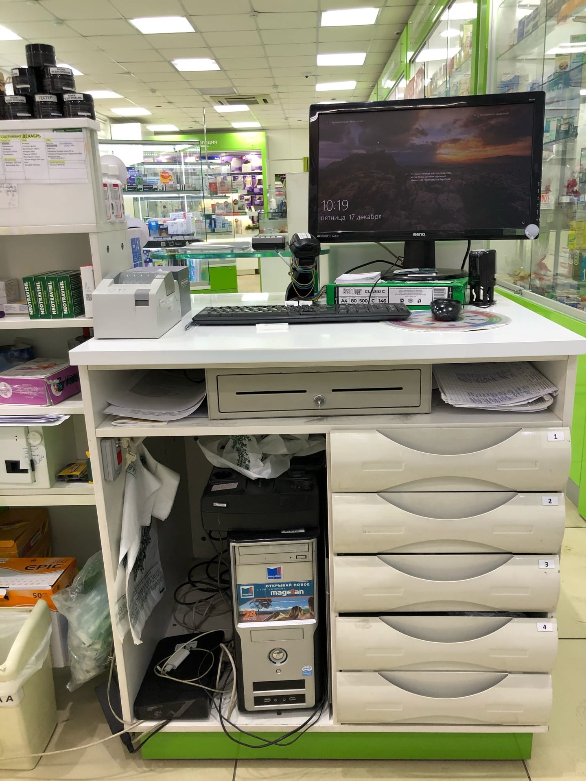
Рисунок 3.
Рисунок 4.

Slide 9
Порядок приема рецептов и отпуска лекарств
Все лекарственные средства, за исключением поименованных в Перечне лекарственных средств, отпускаемых без рецепта врача, утвержденном Минздравом России, должны отпускаться только по рецептам установленных форм. Лекарственные средств выписываются при наличии соответствующих показаний гражданам, которые обратились за медицинской помощью и в случае необходимости лечения после выписки из стационара. Запрещается выписывать рецепты на лекарственные средства:
- не разрешенные к медицинскому применению Минздравом России и не зарегистрированные в РФ;
- используемые только в ЛПУ (эфир наркозный, хлорэтил, сомбревин и др.);
- при отсутствии медицинских показаний.

Slide 10
Рисунок 5.
Рисунок 6.

Slide 11
Алгоритм приема рецептов и отпуска ЛС из аптечных организаций
Соответствие формы рецептурного
бланка лекарственной прописи
Согласовать с врачом или вернуть рецепт больному
Наличие обязательных реквизитов
Зарегистрировать рецепт в журнале выписанных рецептов
Наличие дополнительных реквизитов
Хранение и уничтожение рецептов
Правомочие лица, выписавшего рецепт
Правильность оформления прописи и способа применения
Отпуск ЛП
Совместимость ингредиентов в рецепте
Оплата рецепта
ВРД и ВСД ядовитых, СД, списков А и Б
Нормы отпуска ЛС, для которых они установлены
Выдача квитанции
Срок действия рецепта
Оформление сигнатуры (при необходимости)
Таксировка рецепта
Регистрация рецепта

Slide 12
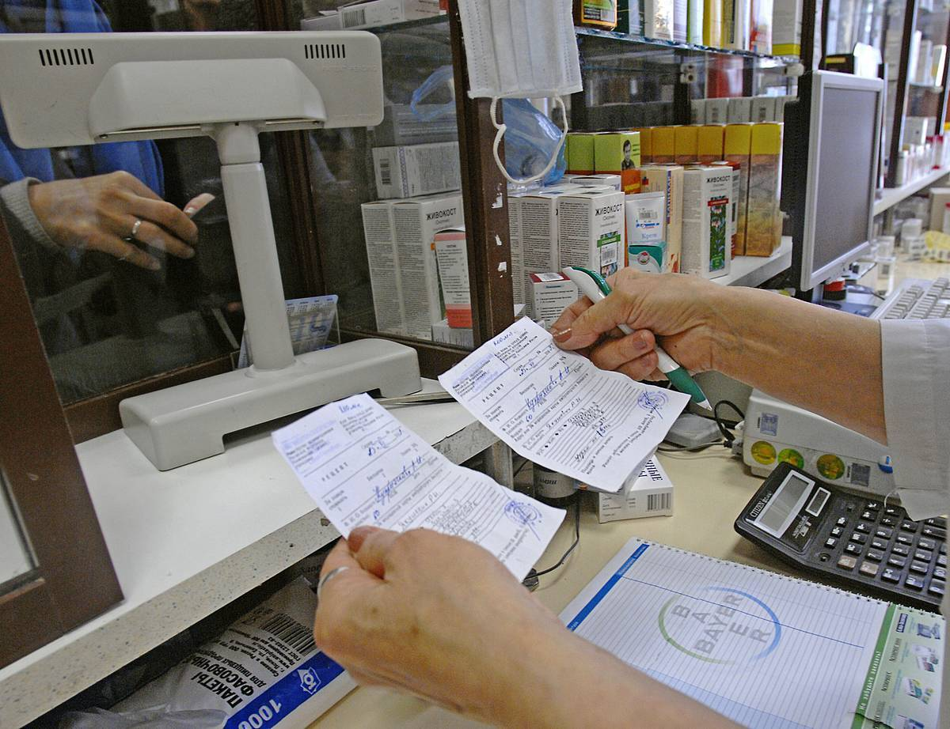
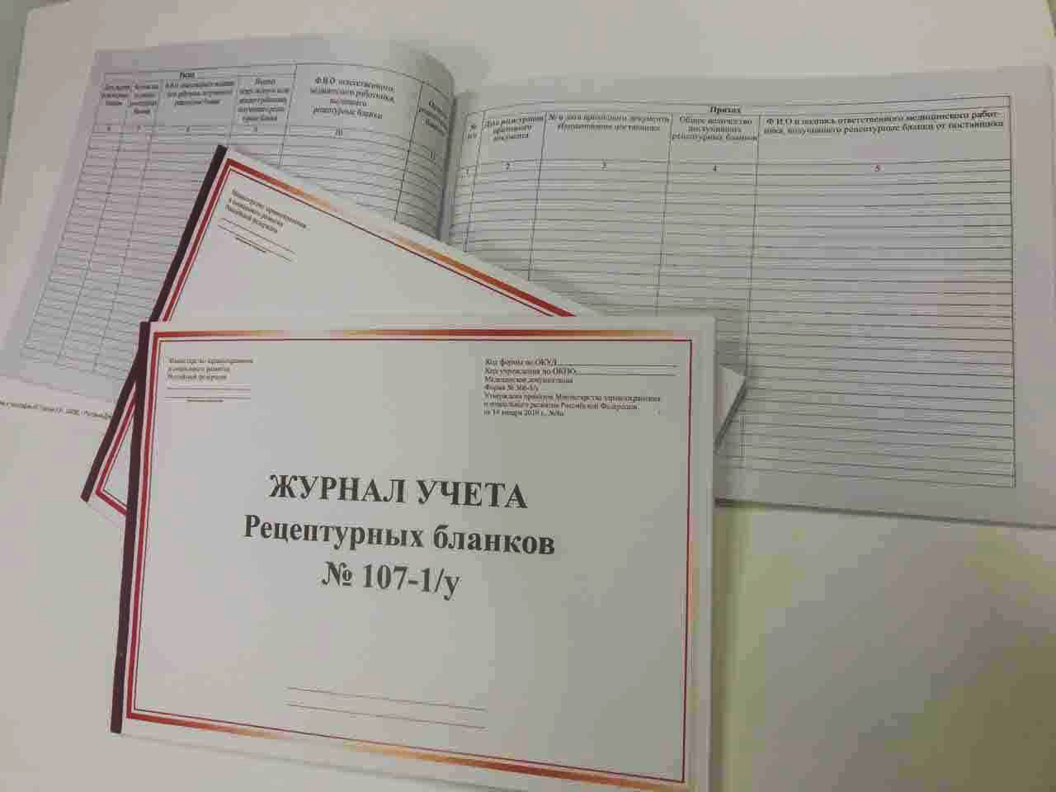
Рисунок 8.
Рисунок 7.
Рисунок 9.

Slide 13
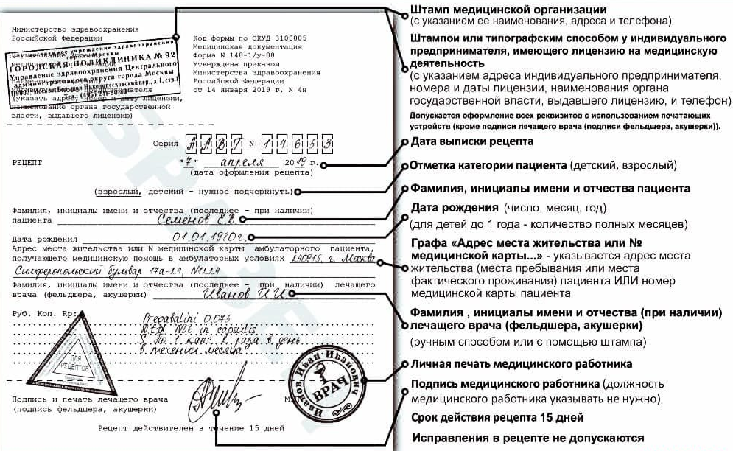
Рисунок 10.

Slide 14
Рецепты для индивидуального изготовления ЛС
С пометкой «Немедленно» (Statim) обслуживаются в срок, не превышающий один рабочий день.
С пометкой «Срочно» (Cito) обслуживаются в срок, не превышающий двух рабочих дней.
Рецепты на ЛС, входящие в минимальный ассортимент ЛС обслуживаются в срок, не превышающий пяти рабочих дней.
Рецепты на ЛС, назначаемые по решению врачебной комиссии медицинских организаций, обслуживаются в срок, не превышающий пятнадцати рабочих дней.

Slide 15
Рисунок 11.
Рисунок 12.

Slide 16
Особые случаи
Наименования ядовитых, наркотических веществ и этилового спирта подчеркивают в рецепте красным карандашом, с целью привлечения внимания.
В случае если доза прописанного врачом лекарственного средства, стоящего на ПКУ, превышает высший однократный прием и рецепт не оформлен соответствующим образом, то провизор обязан отпустить это лекарственное средство в половине той дозы, которая установлена как высшая разовая доза (ВРД).

Slide 17
Рисунок 13.

Slide 18
Спасибо за внимание!

